Slide 1
Biomechanika 3
Skládání sil
Daniel Jandačka, PhD.

Slide 2
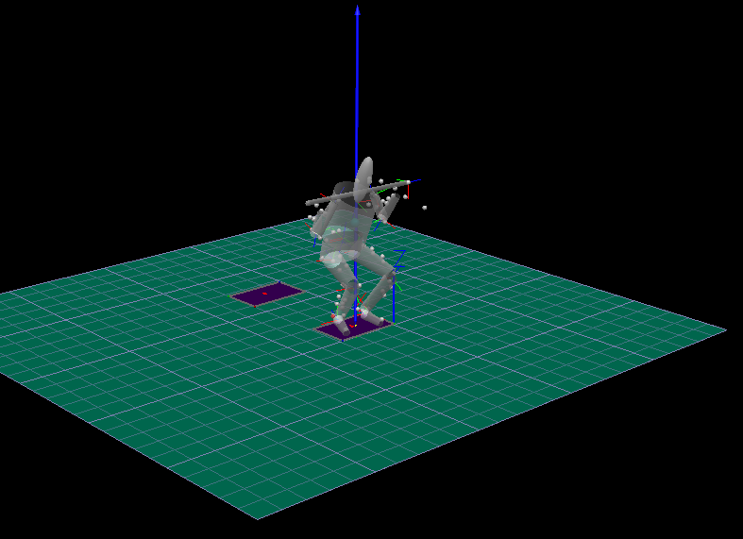
Vektorový součet všech sil působících na těleso vyjadřuje výslednou sílu.
Vertikální výskok vrhače koulí s činkou Měřeno v Centru diagnostiky lidského pohybu Ostravské univerzity
Výsledná síla = modrá reakční – červená tíhová

Slide 3
Měřeno v Centru diagnostiky lidského pohybu Ostravské univerzity
V případě sil, které působí v jedné přímce, můžeme síly skládat algebraicky.
100 N
200 N
400 N
Příklad
Trenér asistuje svému svěřenci při zvedání nakládací činky o hmotnosti 100 kg v případě cvičení bench press. Trenér působí na nakládací činku silou 70 N a sportovec silou 920 N směrem vzhůru. Podařilo se jim zvednout nakládací činku? Jakou výslednou silou bylo působeno na činku?
Řešení
Tíhovou sílu činky můžeme vypočítat takto:
F_{G} = mg = 100 ⋅ 9,81 = 981 N. Předpokládejme, že směr působení síly vzhůru je směr kladný, tedy:
F = 70 N + 920 N + (−981 N) = 9 N.
Výsledná síla F je tedy 9 N a sportovec s dopomocí trenéra nakládací činku zvedne.

Slide 4
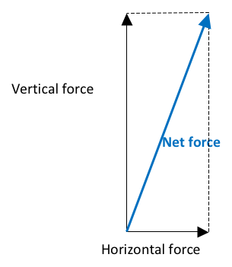
Sbíhavé síly
Pokud spojíme působiště horizontální síly a koncový bod vertikální síly, získáme sílu výslednou.
Resultant (Net) force can also be described by the angle between the resultant force and either the vertical or horizontal line.

Slide 5
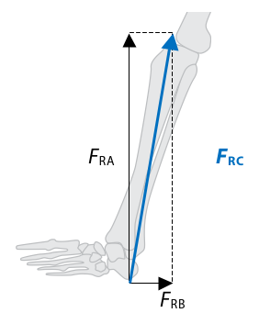
Trigonometrická technika
Příklad
Vertikální reakční síla země (normálová kontaktní síla), která působí na nohu běžce, má velikost F_{RA} = 2200 N, třecí síla působí směrem dozadu a její velikost je F_{RB} = 500 N. Jaký je směr a velikost výslednice těchto dvou sil F_{RC}?
Obrázek Došlap při běhu. Modrá šipka reprezentuje výslednou reakční sílu F_{RC}. Černé šipky reprezentují třecí složku reakční síly F_{RB} a vertikální složku reakční síly FRA, které působí na chodidlo.
Řešení
Použijeme Pythagorovu větu k výpočtu výsledné síly:
F_{RA}² + F_{RB}² = F_{RC}² F_{RC}² = 2200² + 500² F_{RC} = 2256 N. Funkci arkustangens (arctg F_{RC} / F_{RB}) Fpoužijeme ke stanovení úhlu mezi výslednou a horizontální silou:
Výsledná síla F_{RC} má velikost 2256 N a svírá úhel α = 77,5° s horizontální rovinou.

Slide 6
Velikost výsledné síly dvou působících kolmých sil můžeme získat pomocí Pythagorovy věty, její směr pomocí trigonometrie.

Slide 7
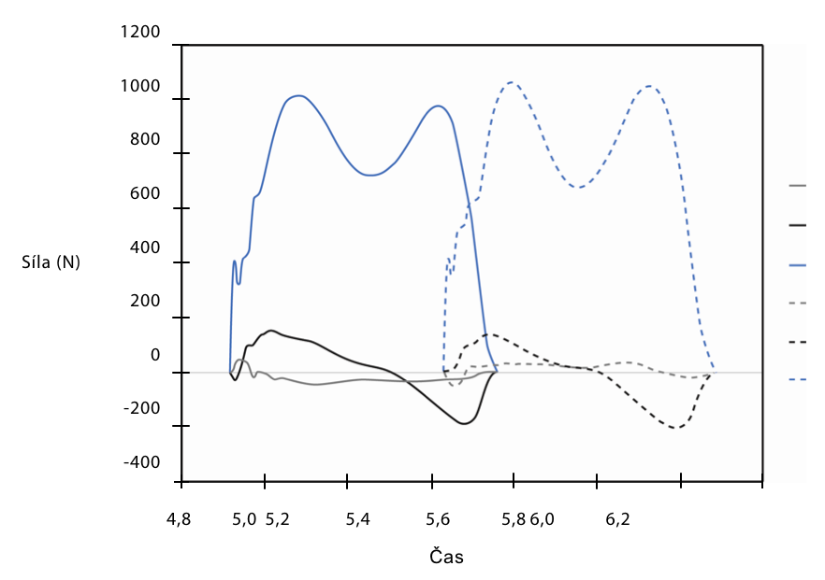
Rozklad sil
Rozklad sil do složek nám umožňuje analyzovat příčiny pohybu ve směru vertikálním, mediolaterálním a anteroposterior odděleně.
Obrázek Rozklad reakční síly působící na chodidlo člověka při chůzi do tří složek. Plná čára představuje složky reakční síly působící na levou nohu a přerušovaná čára složky reakční síly působící na pravou nohu. Modře jsou značeny vertikální, černě anteroposteriorní a šedě mediolaterální složky síly.
Rozklad sil umožňuje lepší pochopení nervosvalových funkcí člověka při mnoha pohybových úkolech.

Slide 8
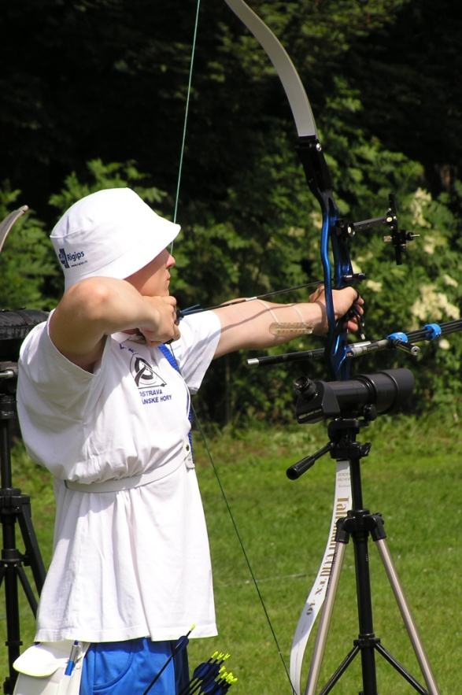
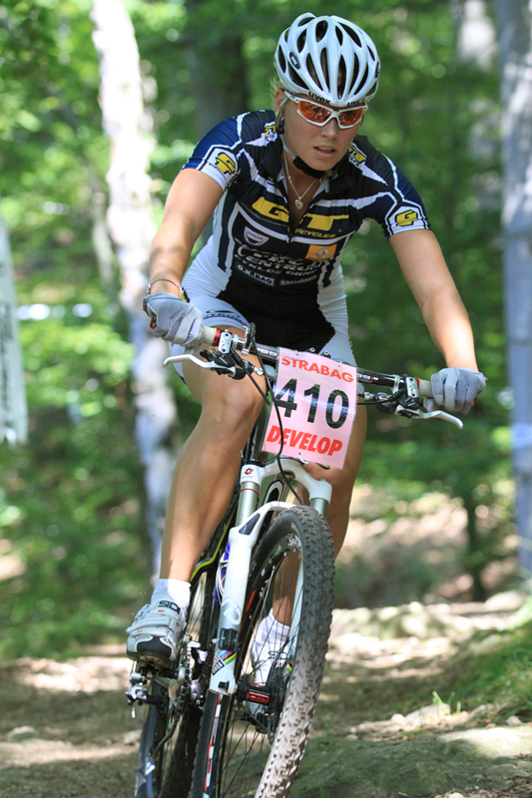
Rovnováha
Statika je oblast mechaniky zabývající se silami, které působí na tělesa ve statické nebo dynamické rovnováze.
Při dynamické rovnováze se tělesa pohybují s konstantní rychlostí co do velikosti i směru (přímočarý pohyb)
Při statické rovnováze jsou tělesa v klidu
V obou případech je výsledná síla působící na tělesa nulová.

Slide 9
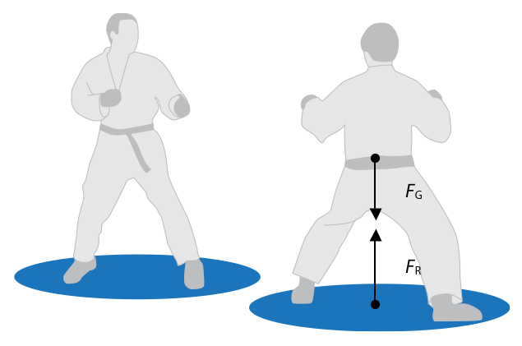
V diagramu volného tělesa je nakresleno zkoumané těleso (sportovec) a vnější síly, které na něj působí.
Obrázek Diagram volného tělesa. F_{R} je součet reakčních sil působících na obě končetiny a F_{G} je tíhová síla působící na tělo sportovce.
Poznámka
Reakční síly ve skutečnosti vznikají při kontaktu chodidel s podlahou. Přesto ilustrativně můžeme v diagramu volného tělesa zakreslit výslednou reakční sílu, jejíž bod aplikace je mimo kontakt podložky a chodidla v takzvaném centru tlaku „centre of pressure”.

Slide 10
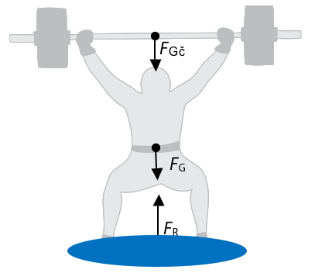
Statická analýza
Působí-li na těleso ve statické nebo dynamické rovnováze pouze dvě síly, jsou opačně orientované a mají stejnou velikost.
Příklad
Vzpěrač hmotnosti 70 kg zvedl činku o hmotnosti 90 kg a drží ji nad hlavou. Pokud drží činku, jsou obě tělesa (vzpěrač a činka) ve statické rovnováze. Jaká je síla, která musí působit na vzpěračovy nohy, aby byl ve statické rovnováze?

Slide 11
Děkuji za pozornost

